Slide 1


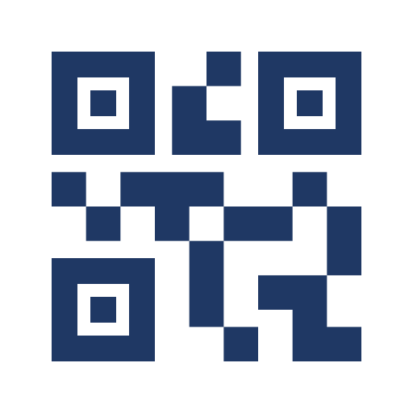
ЗАСГИЙН ГАЗРЫН ХЭРЭГЖҮҮЛЭГЧ АГЕНТЛАГ
“ХӨРӨНГӨ ОРУУЛАЛТ, ХУДАЛДААНЫ ГАЗАР”
ГАДААДЫН ХӨРӨНГӨ ОРУУЛАГЧИЙН ТОДОРХОЙЛОЛТ
Тодорхойлолтын тухай
“Хөрөнгө оруулалт, худалдааны газар” нь гадаадын хөрөнгө оруулалттай аж ахуйн нэгжийн хөрөнгө оруулагч, гүйцэтгэх удирдлага, төлөөлөгчид энэхүү тодорхойлолтыг олгодог. Үүгээр гадаадын хөрөнгө оруулагч Гадаадын иргэн, харьяатын газарт хандан Монгол Улсын виз, оршин суух зөвшөөрлийн үйлчилгээ авах боломжтой.
Үйлчилгээ авах алхмууд
1
E-Business.mn систем рүү нэвтэрч “Үйлчилгээ авах” товч дарна
5
Форм бөглөнө (албан тушаалаа зөв сонгоно)
2
Үйлчилгээ хайх хэсэгт “Гадаадын хөрөнгө оруулагчийн тодорхойлолт” гэж бичнэ.
6
Шаардлагатай бичиг баримтыг хавсаргана
3
“Гадаадын хөрөнгө оруулагчийн тодорхойлолт” үйлчилгээг сонгоно
7
Холбоо барих мэдээллээ бөглөж хүсэлтийг илгээнэ
4
ХУР сервисийн мэдээллийг шалгаж, хүсэлт үүсгэнэ
8
Үр дүнгээ хүлээн авна — шийдвэрлэх хугацаа ажлын 2 хоног
Бүрдүүлэх бичиг баримт
Паспортын нүүр хэсгийн зургийг тод дарж PDF файл болгож оруулах
Байгууллагын дансны сүүлийн 6 сарын хуулга PDF файл болгож оруулах
Нийгмийн даатгалын НД7, НД8 лавлагаа — сүүлийн 3 сарын PDF файл болгож оруулах
Төлөөлөгчөөр дамжуулж хүсэлт гаргаж байгаа бол — томилгооны тушаал/шийдвэр PDF файл болгож оруулах
Олон хуудастай баримтыг нэг PDF файл болгож нэгтгэнэ (жишээ: НД7 3 хуудас + НД8 2 хуудас = 1 PDF)
QR код — хуурамчаас хамгаална
Тодорхойлолт бүр өвөрмөц QR кодтой олгогддог тул хуурамчаар үйлдэх боломжгүй. Гар утасны камераар уншуулснаар баримтын жинхэнэ эсэхийг хэн ч, хаанаас ч шууд бөгөөд шуурхай шалгах боломжтой.
Анхаарах зүйлс
Гүйцэтгэх захирлын нэр дээрх тоон гарын үсгээр нэвтэрсэн байх шаардлагатай
Тухайн гүйцэтгэх захирлын мэдээлэл (F регистр) нь улсын бүртгэлийн мэдээллийн санд орсон байх шаардлагатай
Лавлагаа, мэдээлэл:
Гадаадын хөрөнгө оруулагчдад зориулсан “Нэг цэгийн үйлчилгээний төв” — 75551717 (0), 77001717 (0)

Slide 2
GOVERNMENT EXECUTING AGENCY
“INVESTMENT AND TRADE AGENCY”
INVESTOR CERTIFICATE
About Certificate
“The Investment and Trade Agency issues this certificate to investors, executive management and representatives of foreign-invested business entities. Foreign investors can use this certificate to apply for Mongolian visas and residence permits at the Mongolia Immigration Agency.
Steps to access service
1
Log in to the E-Business.mn system and click the " Service" button
5
Fill out the form (select your job position correctly)
2
"Type "Foreign Investor Certificate" in the service search section
6
Attach the required documents
3
Select the "Foreign Investor Certificate" service
7
Fill in your contact information and submit the request
4
Verify the ХУР system data and create a request
8
Receive the result — processing time is 2 working days
Required documents
Take a clear photo of the passport info page and upload it as a PDF file
Upload the organization's bank statement for the last 6 months as a PDF file
Upload social insurance reports (ND7, ND8) for the last 3 months as a PDF file
If applying through a representative — upload the appointment order/decision as a PDF file
Combine multi-page documents into a single PDF file (example: ND7 3 pages + ND8 2 pages = 1 PDF).
QR Code — Protects Against Counterfeiting
Each certificate is issued with a unique QR code, making it virtually impossible to counterfeit. By scanning the QR code with a mobile phone camera, anyone, anywhere can instantly and conveniently verify the authenticity of the document.
Important Notes
Must log in using the digital signature under the Executive Director's name
The Executive Director's information (F registration number) must be registered in the state registration database
Information:
"One-Stop Service Center for Foreign Investors" — 75551717 (0), 77001717 (0)

